Slide 1
ΠΑΝΑΓΙΑ ΤΩΝ ΠΑΡΙΣΙΩΝ
Η Παναγία των Παρισίων, γνωστή και ως Νοτρ Νταμ ντε Παρί ή απλούστερα Νοτρ Νταμ, είναι ο μητροπολιτικός Ρωμαιοκαθολικός ναός της πόλης του Παρισιού και αποτελεί ένα από τα πλέον θαυμαστά αρχιτεκτονικά μνημεία του λεγόμενου οξυκόρυφου ή γοτθικού ρυθμού. Βρίσκεται στη νησίδα ιλ ντε λα Σιτέ του ποταμού Σηκουάνα, στο κέντρο της γαλλικής πρωτεύουσας.

Slide 2
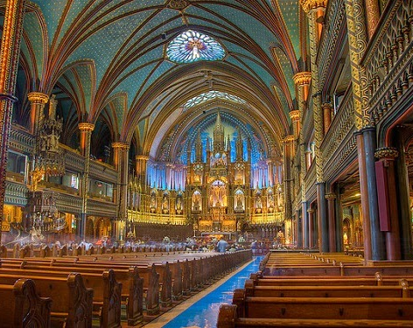
Η κατασκευή του ναού, σε τοποθεσία που (φυσικά) υπήρχε παλιότερος παγανιστικός ναός, άρχισε το 1163 και τον θεμέλιο λίθο έθεσε ο Πάπας Αλέξανδρος Γ΄ και ο Βασιλεύς Λουδοβίκος Ζ΄ της Γαλλίας. Ο ναός αποπερατώθηκε περίπου το 1272 - χρειάστηκε δηλαδή σχεδόν 110 χρόνια μέχρι να ανοίξει τις πύλες του στους πιστούς. Έχει συνολική επιφάνεια 4.800 τετραγωνικά μέτρα, 130 μέτρα μήκος, 48 φάρδος, 35 ύψος και κανονικά μπορεί να χωρέσει μέχρι και 6.000 ανθρώπους ταυτόχρονα. Τα πλέον άξια ιδιαίτερης προσοχής σημεία, που προκαλούν το θαυμασμό της αρχιτεκτονικής του ναού, είναι η υπέροχη πύλη με τον υπεράνω αυτής τεράστιο ρόδακα και τις δύο εκατέρωθεν αυτής πύλες, τα περίφημα γλυπτά, καθώς και ο εσωτερικός διάκοσμος με τα έξοχης υαλογραφικής τέχνης (βιτρώ) παράθυρα.

Slide 3
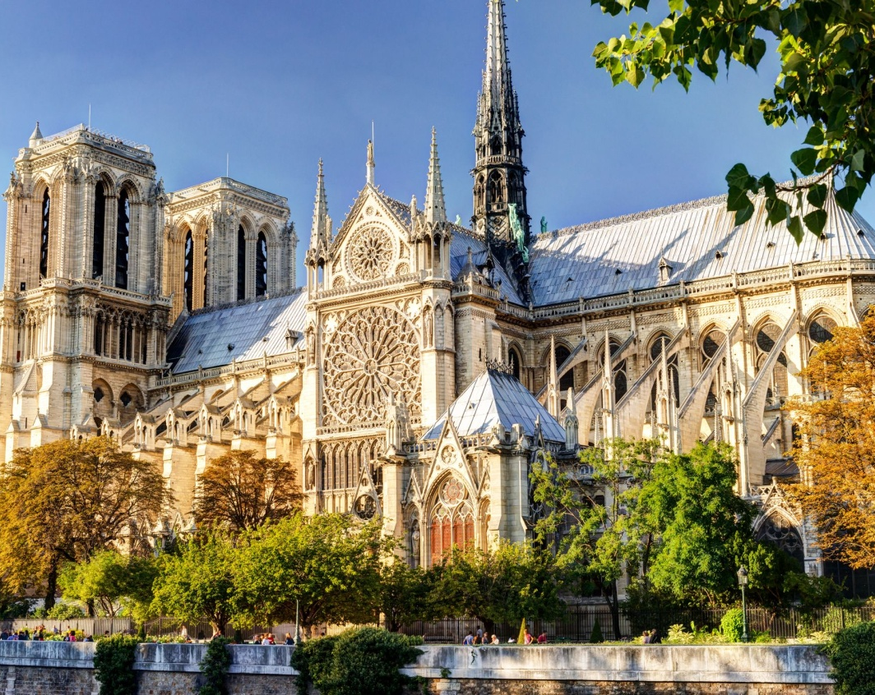
Παρά το εντυπωσιακό της παρουσιαστικό και την αναγνωσιμότητα της δεν είναι ούτε η μεγαλύτερη ούτε η πιο ιστορική εκκλησία της Γαλλίας. Στη σχετική λίστα με τις ψηλότερες εκκλησίες της Γαλλίας βρίσκεται στη 13η θέση, ενώ μια πανόμοια της βρίσκεται στην Αμιένη με τη διαφορά ότι η Notre-Dame d’Amiens είναι αρχαιότερη, έχει ύψος 146 μέτρα και είναι ο πιο ογκώδης ναός της Γαλλίας.

Slide 4
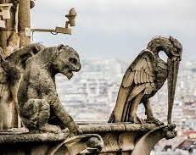
Η μεγαλύτερη από τις 4 καμπάνες της ζυγίζει 13.000 κιλά. Διάσημα είναι και τα αγάλματα-δαίμονες (gargouilles) που βρίσκονται περιμετρικά στα ψηλά σημεία του καθεδρικού ναού. Τα gargouilles εκτός από διακοσμητικό ρόλο έχουν και χρηστικό, ως υδρορροές. Όντας κενά στο εσωτερικό τους αποτελούν την κατάληξη υδρορροών και προστατεύουν τα εξωτερικά τοιχώματα του ναού από το νερό της βροχής.

Slide 5
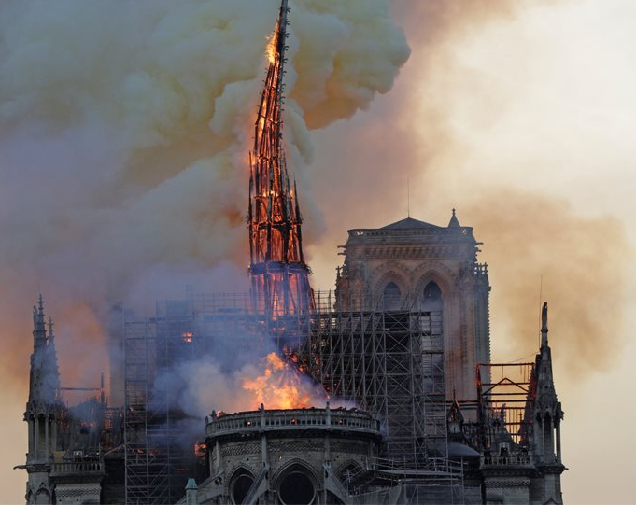
Στις 15 Απριλίου του 2019, κατά τη διάρκεια αποκατάστασης του ναού, ξέσπασε πυρκαγιά, η οποία οδήγησε σε κατάρρευση της οροφής και του κεντρικού οβελού της εκκλησίας.^{[8]} ^{[9]}

Slide 6
ΕΡΓΑΣΙΑ ΧΡΙΣΤΙΑΝΙΚΑ ΜΝΗΜΕΙΑ ΓΙΩΡΓΟΣ ΚΟΡΑΚΗΣ Α2

